Slide 1
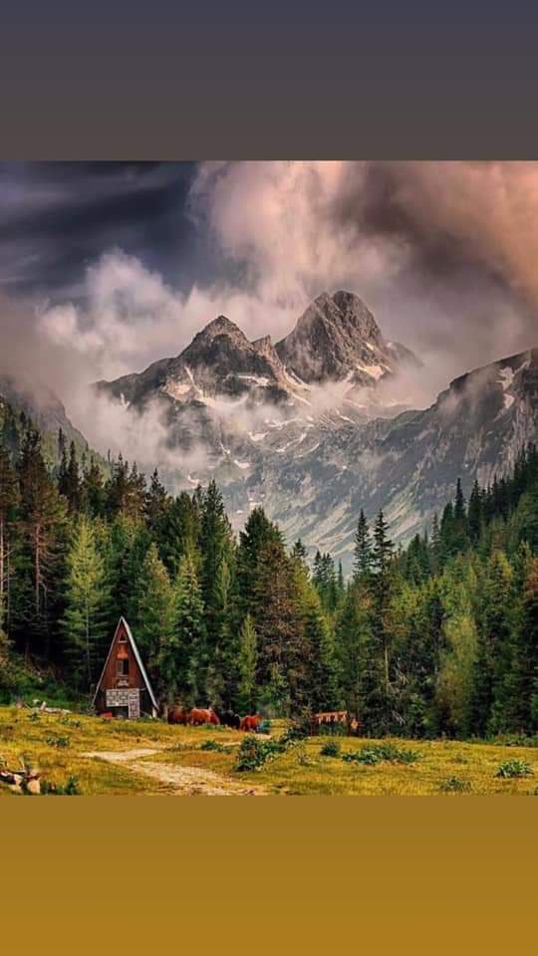
Ние, учениците от 4 В клас от НУ „Станислав
Доспевски“ гр.Самоков пишем и рисуваме за
ГОРАТА – Зеленото богатство на България

Slide 2
Ученици,от 6 до 12 април 2020г. се чевства Седмицата на гората .Нека нашият клас да се присъедини към призива на Изпълнителна агенция по горите, докато сме у дома да творим за гората.

Slide 3
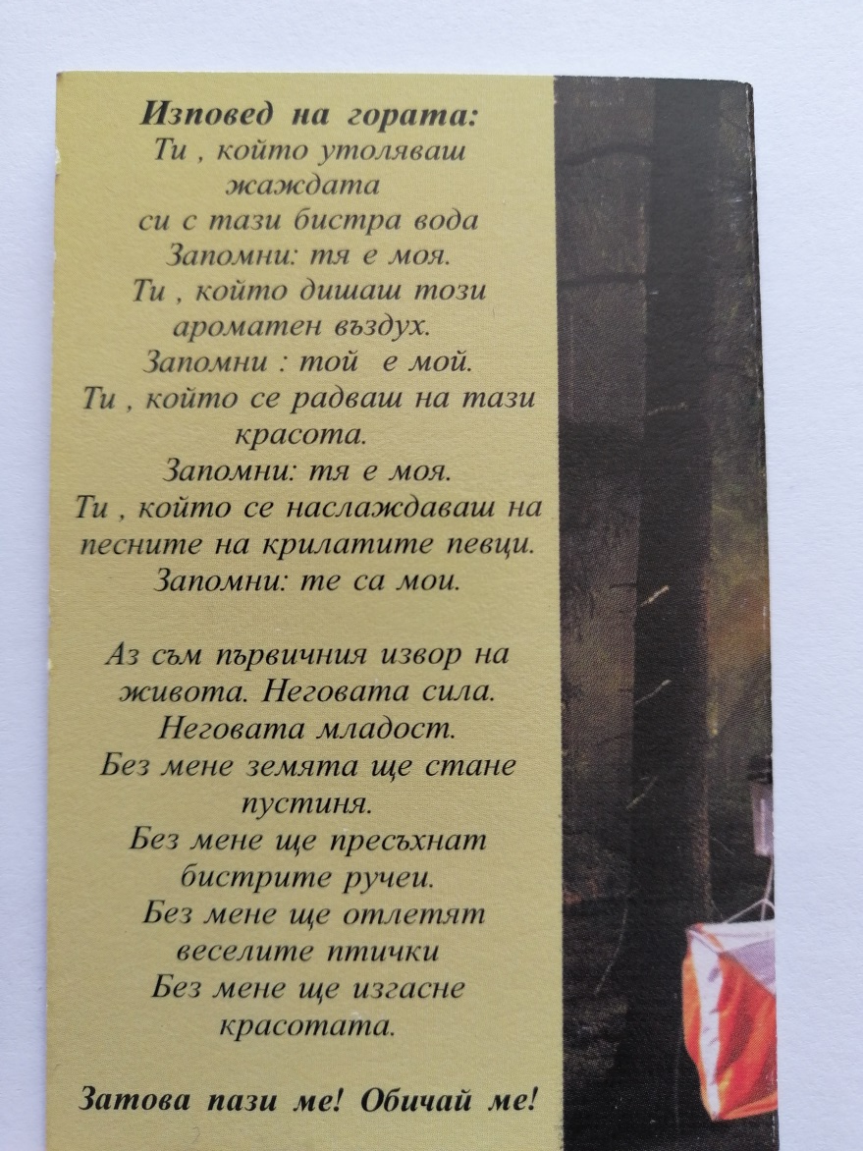
Ние, учениците от 4 В клас докато рисуваме и съчиняваме за ГОРАТА ще се ръководим от нейната изповед

Slide 4
Ето какво сътворихме

Slide 5
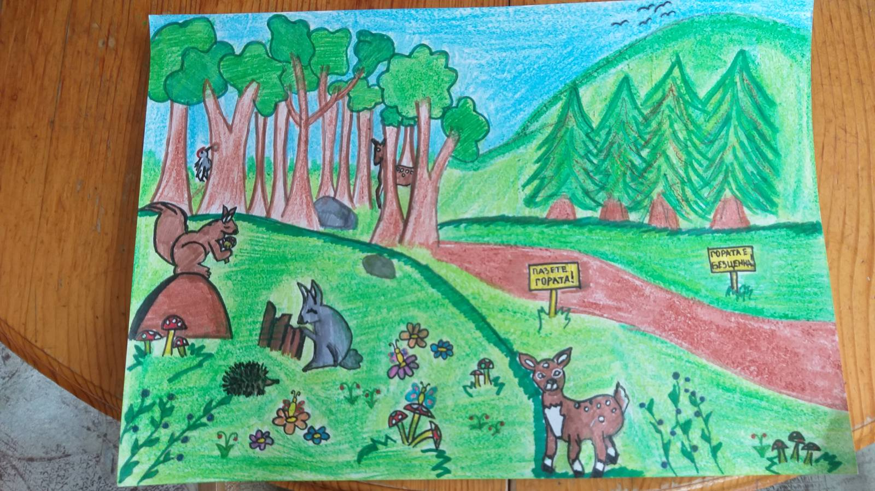
Денислав Белов 4В клас

Slide 6
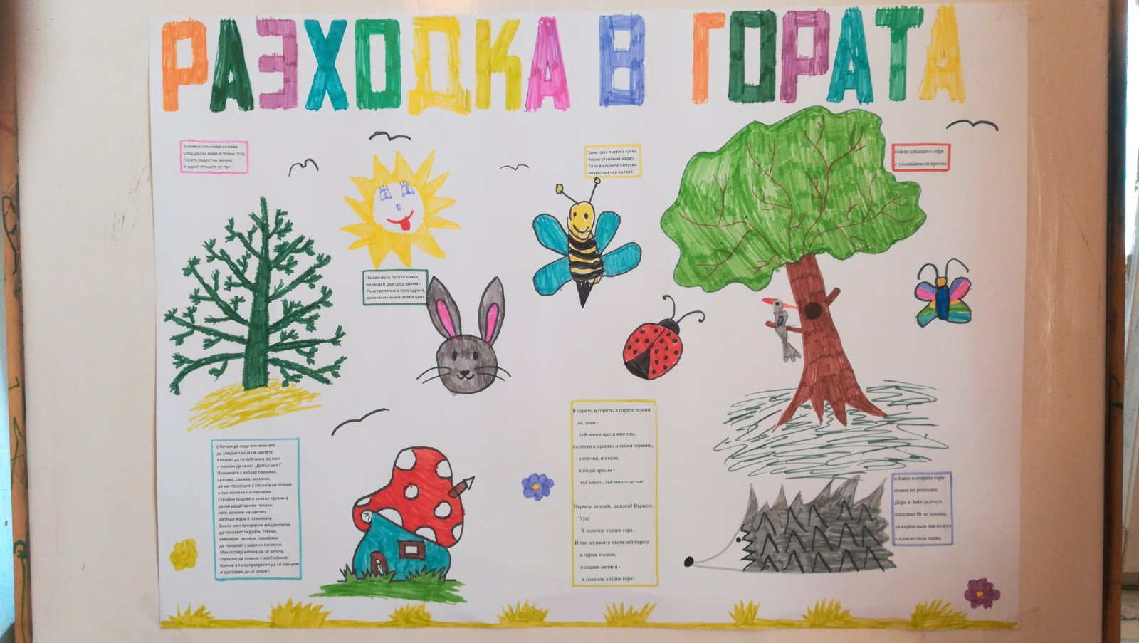
Борислава Пейчинова 4в Клас Ви изпраща забавната разходка в гората

Slide 7
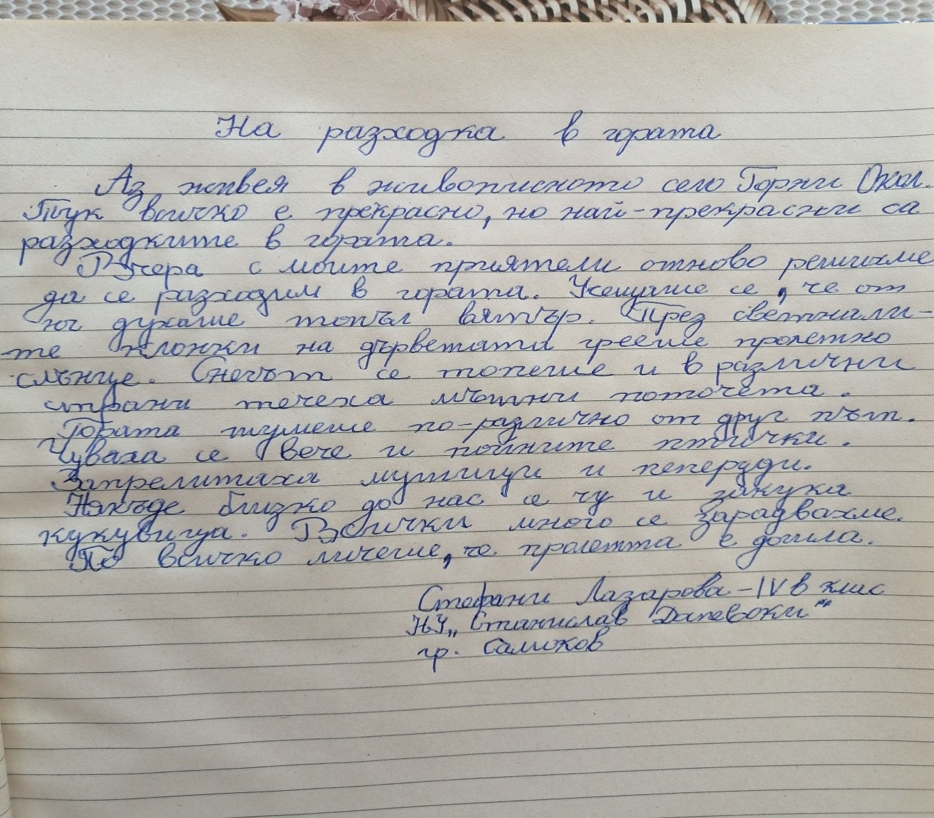
Стефани Лазарова 4в калс написа съчинение за гората

Slide 8
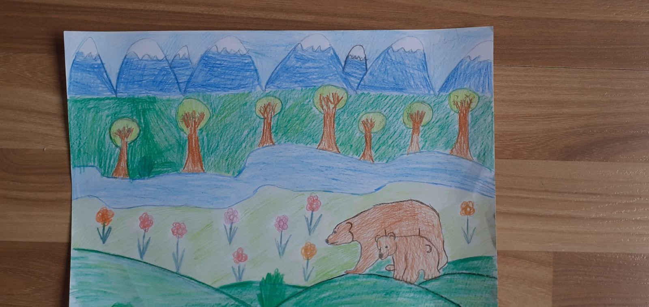
Денислав Кирилов 4в калс е нарисувал най-сериозния обитател на гората

Slide 9
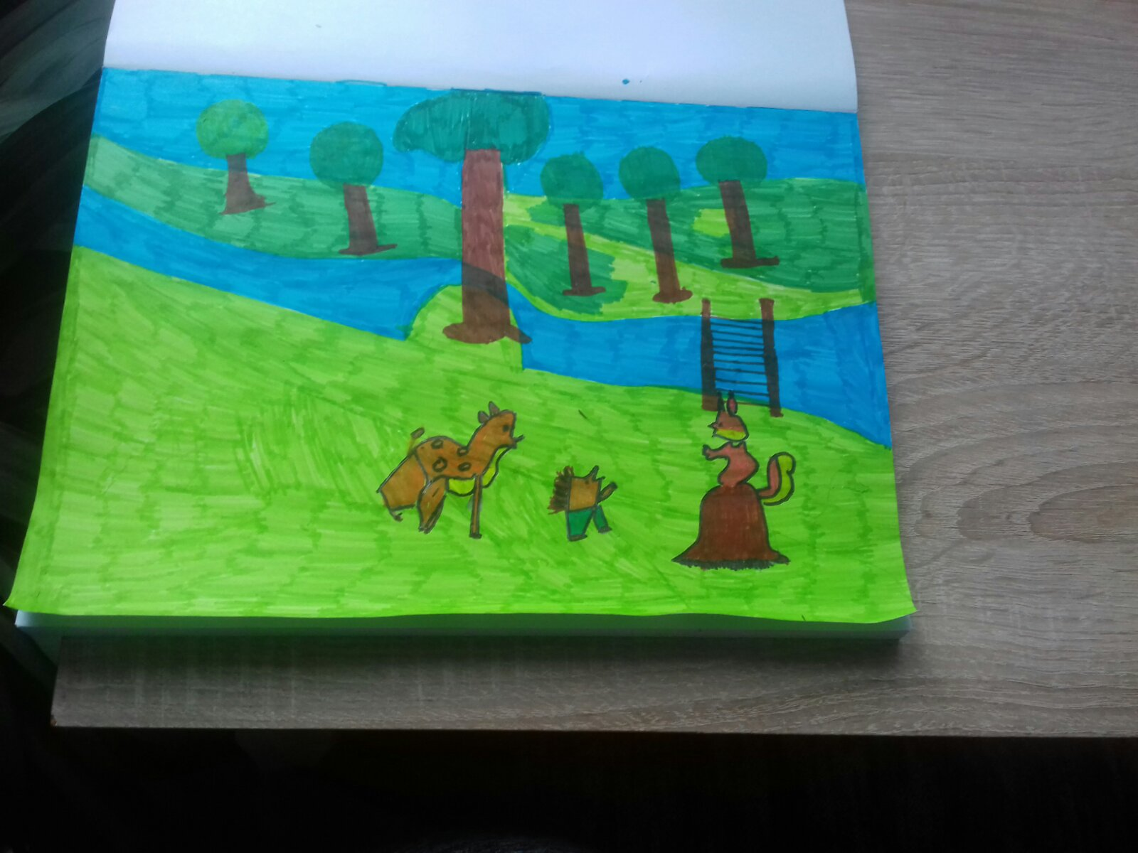
Никол Стратиева 4в калс

Slide 10
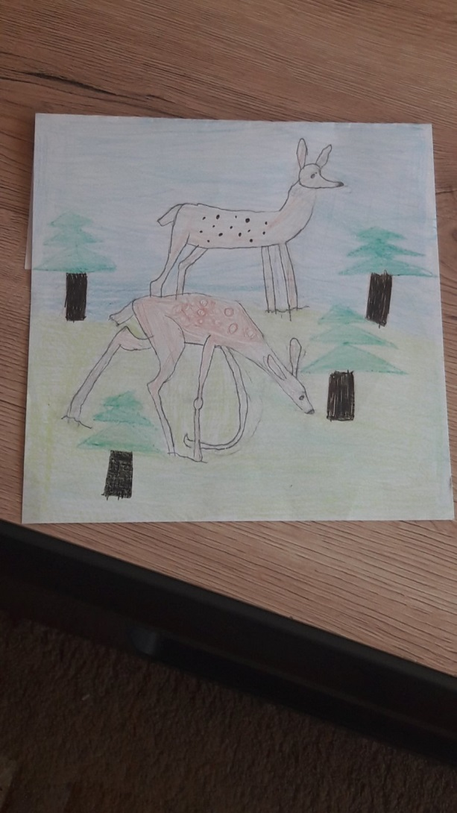
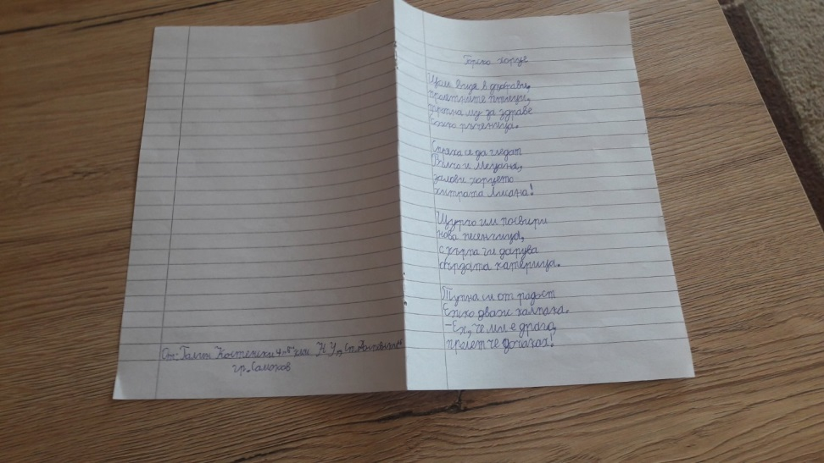
Галин Костенски 4в клас ни изпраща веселото стихотворение „Горско хорце“ и рисунка със сърнички

Slide 11
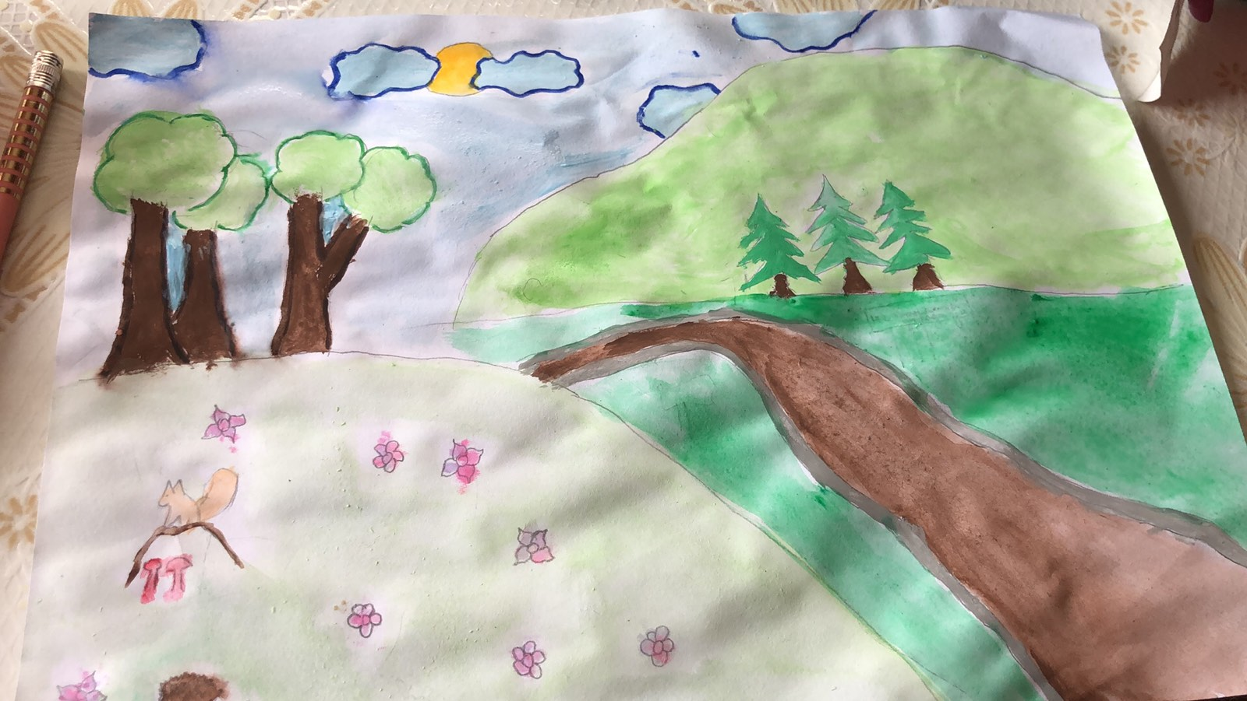
Емили Николова 4в клас

Slide 12
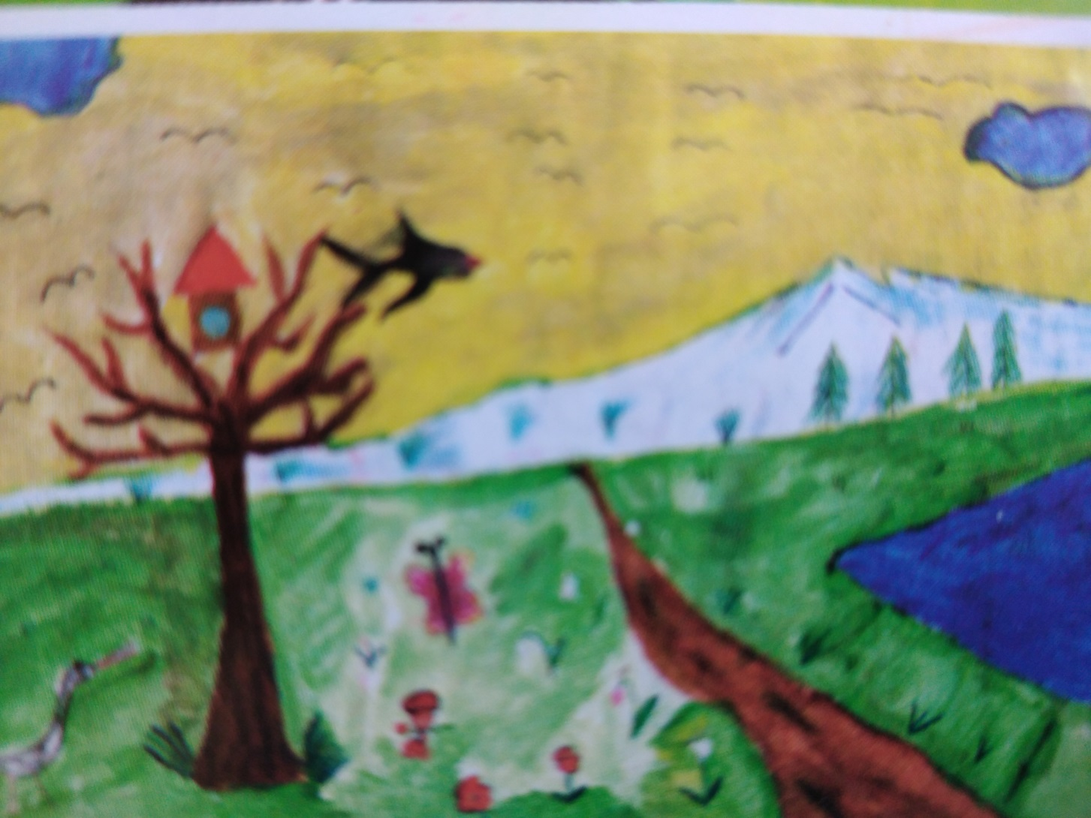
Росен Йорданов 4в клас

Slide 13
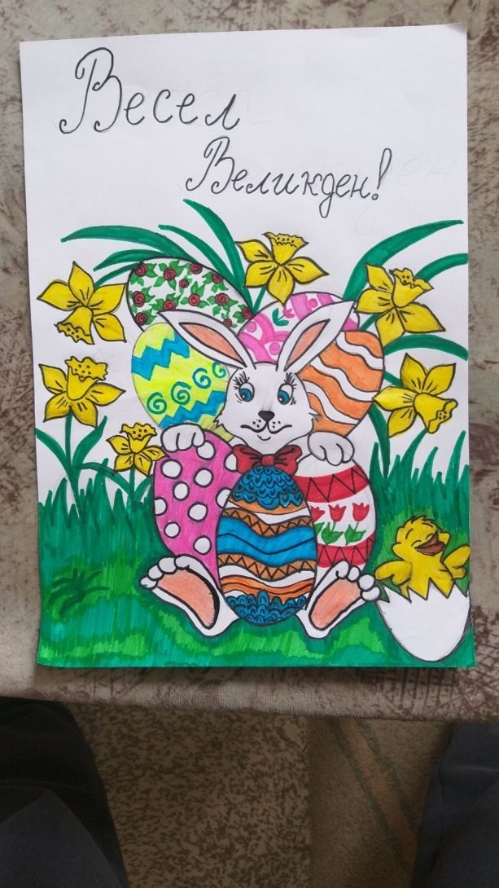
Денислав Белов с тази рисунка ни пожела :

Slide 14
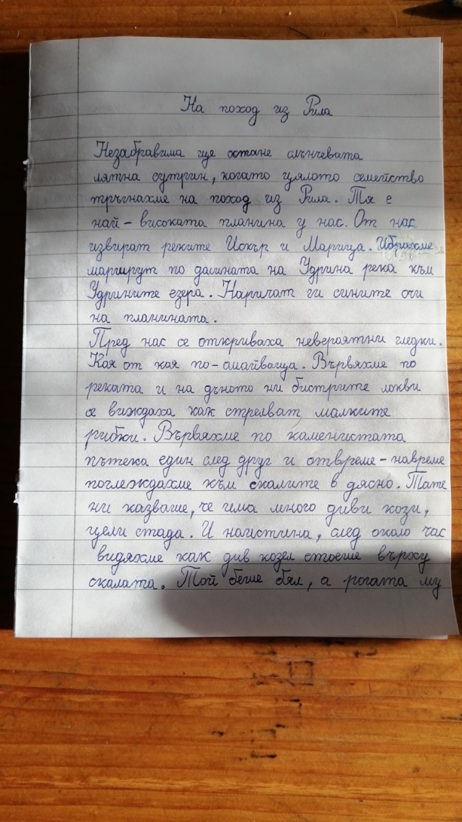
Делян Кирилов 4в клас е написал:

Slide 15
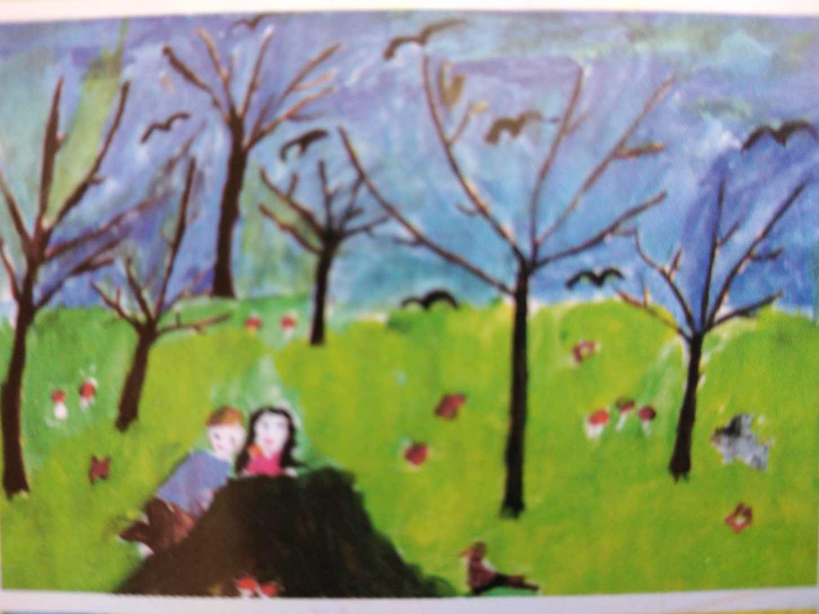
Делян Пенков 4в клса

Slide 16
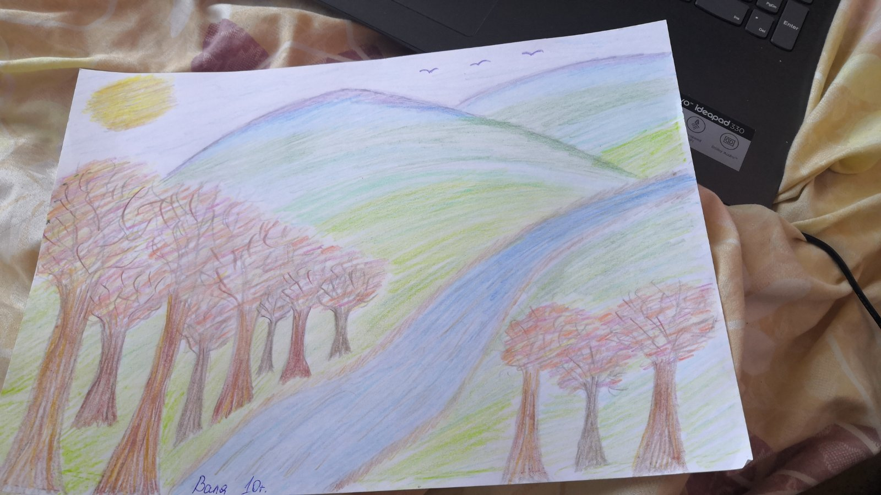
Валентина Ангелова 4в клас

Slide 17
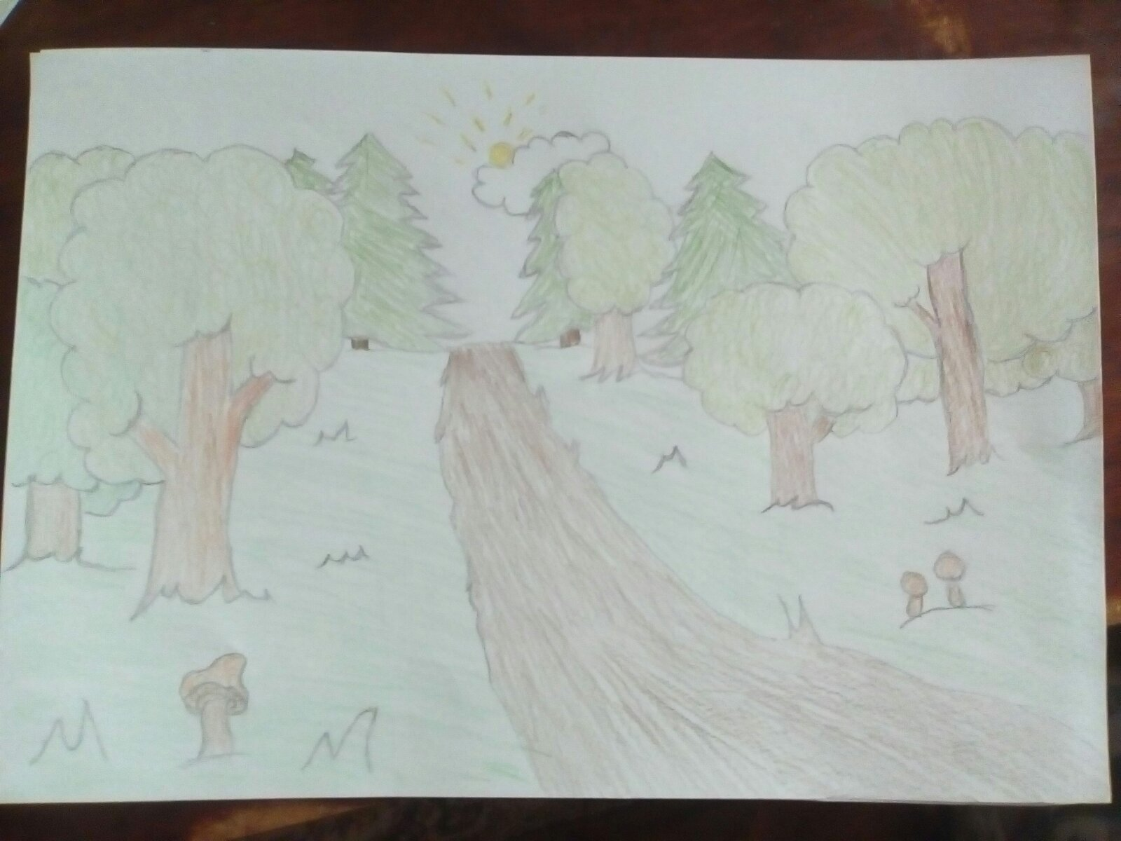
Емилиан Йовев 4в клас

Slide 18
Деца, от сърце ви благодаря за прекрасните рисунки и съчинения!
Ето какво написах и аз :

Slide 19
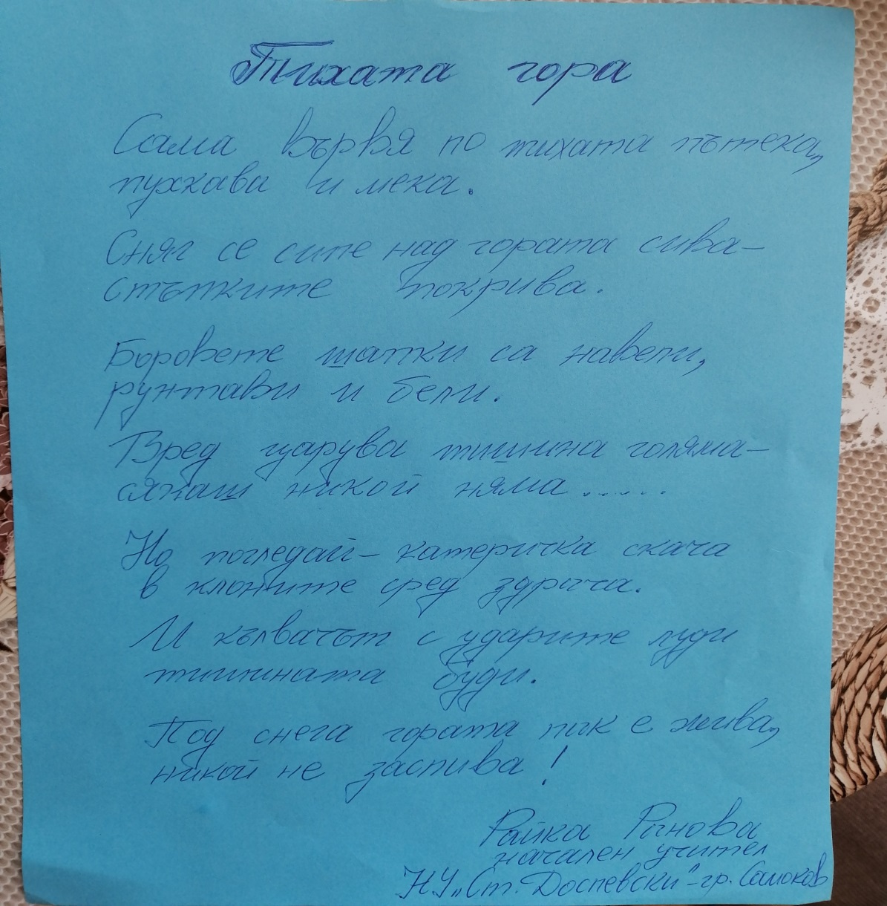
Райка Рнова-Мирчева,учител ЦДО

Slide 20
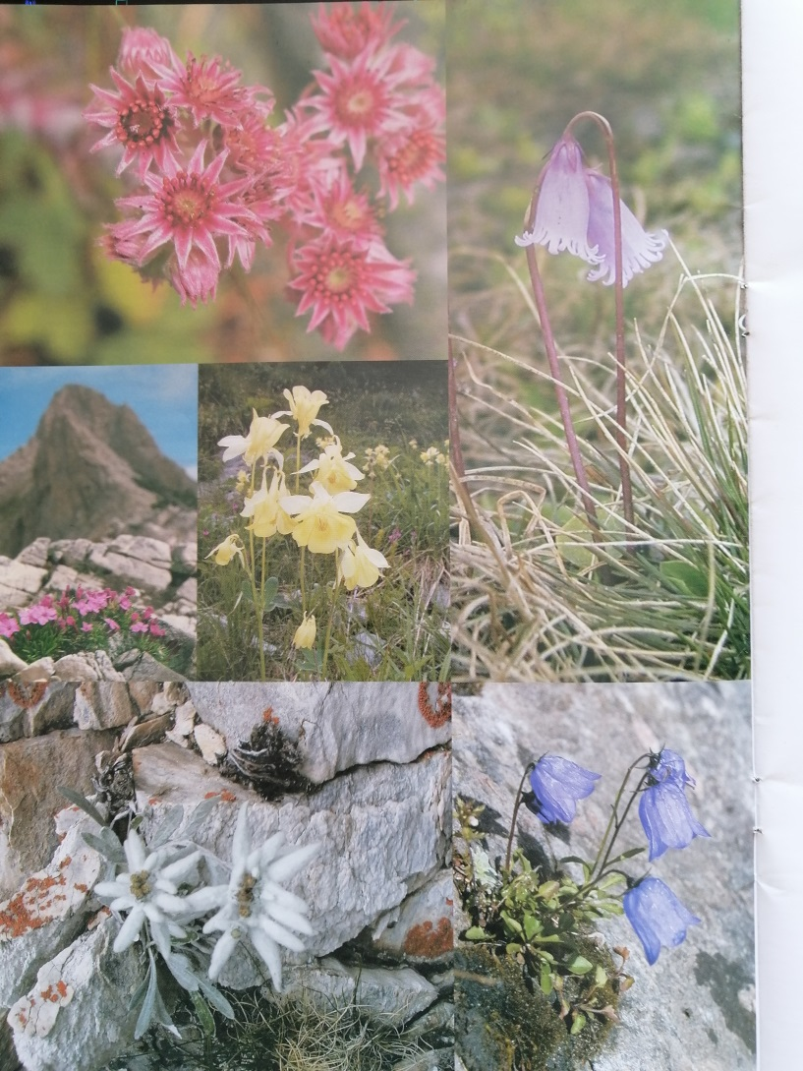
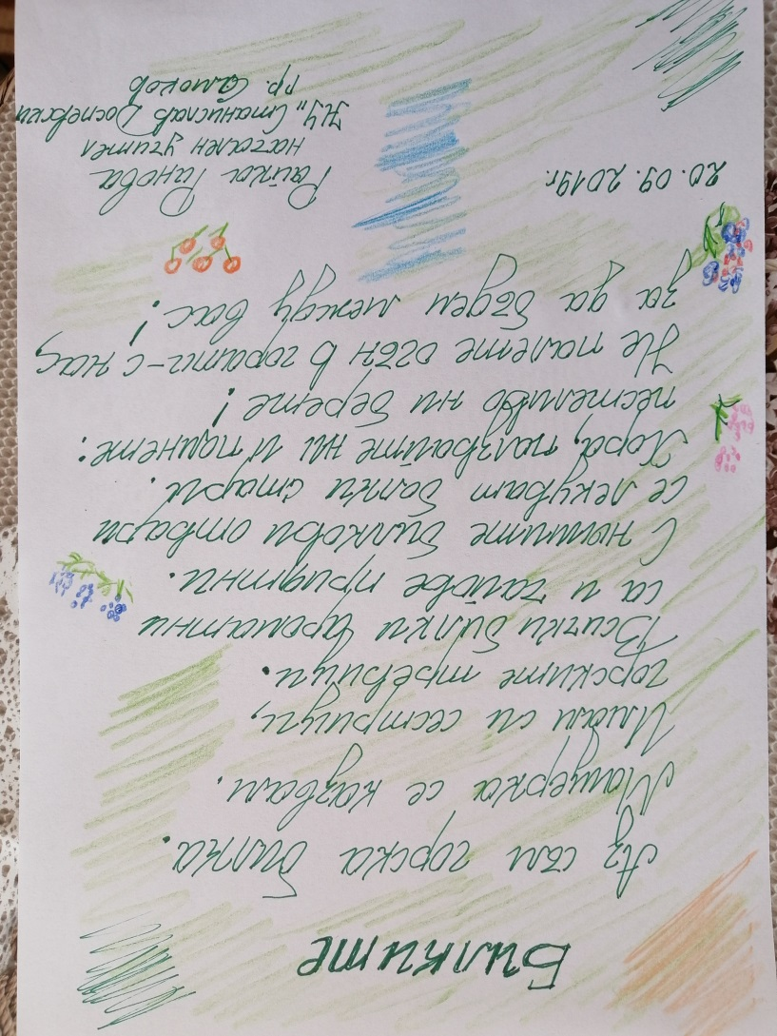
Райка Ранова-Мирчева,учител ЦДО

Slide 21
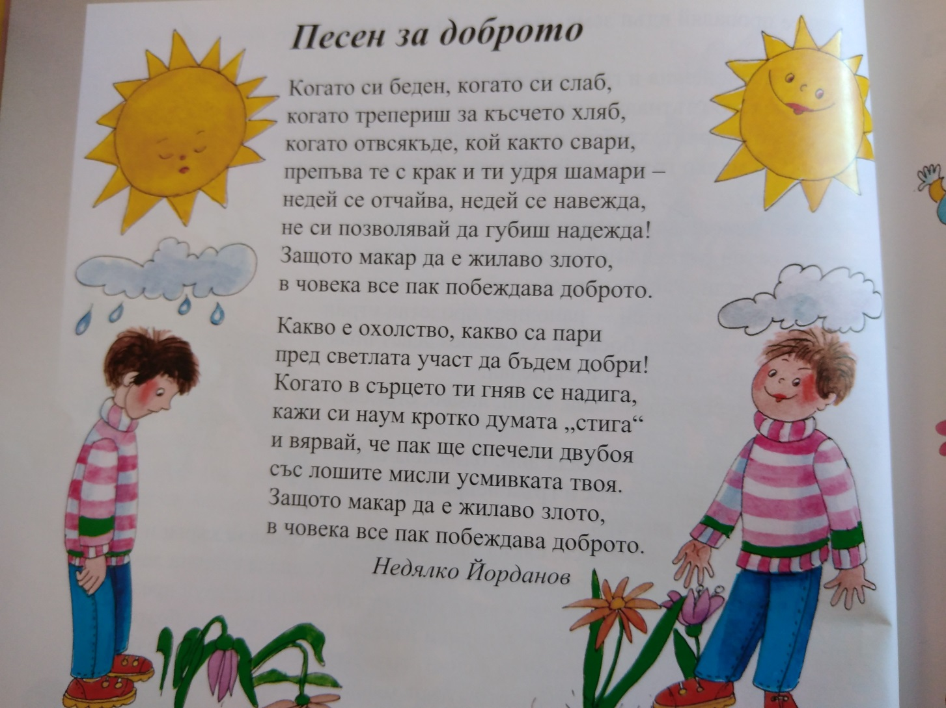
Представихме Ви нашия проект за ГОРАТА от учениците на 4в клас .
В дните на пандемия нека рисуваме повече дървета,цветя и усмихнати слънца!Да бъден здрави,усмихнати и добри!Да обичаме и да пазим природата !Това ни казва стихотворението :

